Slide 1
Автоматическая очистка языков
Факультет компьютерных наук
Лаборатория анализа семантики
Москва
2025
НУГ «Поймай бота»
Докладчик: Громов В. А., Профессор Департамента анализа данных и искусственного интеллекта,
Коган А. С., Младший научный сотрудник Лаборатории анализа семантики,
Сериков А. И, Стажер-Исследователь Лаборатории анализа семантики,
Данг К. Н.

Slide 2
«Мусор»
Лаборатория анализа семантики
Автоматическая очистка языков
Мотивация
«Мусор» – некорректные токены, которых на самом деле в языке нет.
Примеры:
Опечатки (косококо, псиш, уснулна)
Старая орфография (яицъ, юнецъ)
Слова на других языках (ѳедоровича, іоанна, ѣдешь)
Нелемматизированные слова (космогоническая, прошлогоднему)

Slide 3
Проблемы «мусора»
Лаборатория анализа семантики
Автоматическая очистка языков
Мотивация
Некорректные токены продуцируют большое количество некорректных n-грамм (смахнув раздушить, первеющий анжинер) из-за чего возникают проблемы:
Ресурсозатратность
  Алгоритмы работают дольше
  Алгоритмы требуют много оперативной памяти
Некорректное представление о структуре семантического пространства
  Формируются кластеры «мусора»
  Большая доля объектов в корректных кластерах может быть «мусором»

Slide 4
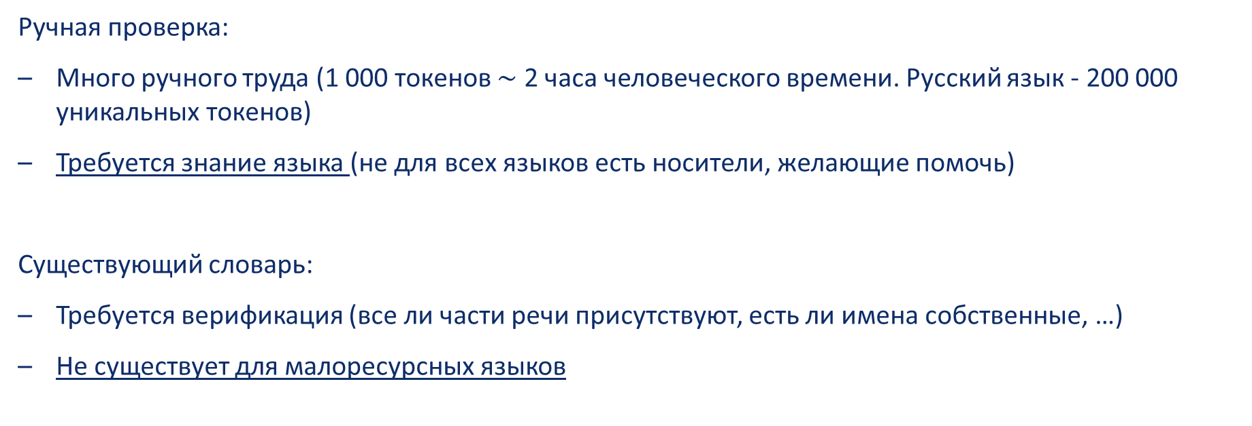
Возможные подходы к очистке, проблемы
Лаборатория анализа семантики
Автоматическая очистка языков
Мотивация
Ручная проверка:
Много ручного труда (1 000 токенов $∼$ 2 часа человеческого времени. Русский язык - 200 000 уникальных токенов)
Требуется знание языка (не для всех языков есть носители, желающие помочь)
Существующий словарь:
Требуется верификация (все ли части речи присутствуют, есть ли имена собственные, …)
Не существует для малоресурсных языков

Slide 5
Автоматическая очистка языков
Лаборатория анализа семантики
Автоматическая очистка языков
Мотивация
Итого:
Очистка языков необходима
Требуется унифицированный метод очистки языков
Метод должен быть автоматическим (не требовать наличие словарей, лингвистических знаний)

Slide 6
Рассматриваемые подходы
Лаборатория анализа семантики
Автоматическая очистка языков
Алгоритмы очистки
Методы, основанные на:
0. Частоте встречаемости слов
Усечении матрицы
Норме SVD эмбеддингов
Кластеризации
Популярности «соседей»
После разработки алгоритмов – проверка комбинаций методов.

Slide 7
Данные для тестирования
Лаборатория анализа семантики
Автоматическая очистка языков
Алгоритмы очистки
Языки:
Русский язык
Английский язык
Так как существуют готовые словари лексем + можно проверить вручную
Метрика: F-мера
Класс 1 – корректные токены, 0 – «мусор»
Несбалансированные данные: >60% - «мусор»

Slide 8
0. Частота встречаемости слов
Лаборатория анализа семантики
Автоматическая очистка языков
Алгоритмы очистки
Гипотеза: «мусор» встречается в малом количестве текстов
Метод: токен помечается «мусором», если встречается менее чем в ⌈αN⌉ текстах,
N – количество текстов в коллекции, α – гиперпараметр (α=0.01)
Результаты экспериментов: F-мера 0.63 на русском, F = 0.55 на английском; «поглощается» методом на основе усечения матрицы, при проверки комбинации методов НЕ используется

Slide 9
1. Усечение матрицы
Лаборатория анализа семантики
Автоматическая очистка языков
Алгоритмы очистки
Гипотеза: «мусор» встречается редко и не важен
Метод: токен помечается «мусором», если его частота с учетом важности (сумма TF-IDF значений) ниже значения квантили уровня 𝛾 (𝛾 = 0.6)
Результаты экспериментов: F = 0.63 на русском, F = 0.57 на английском

Slide 10
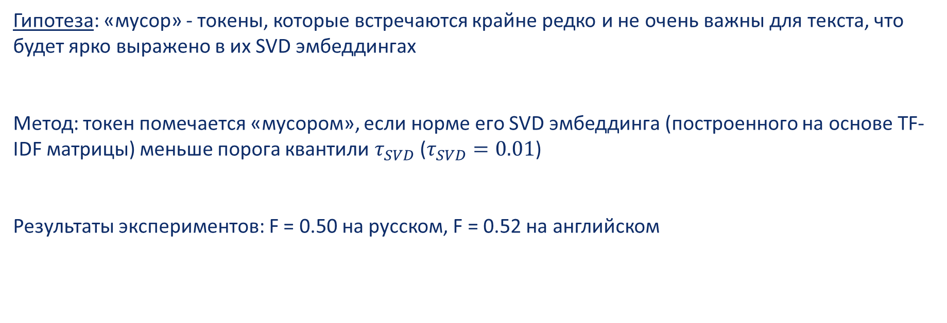
2. Норма SVD эмбеддингов
Лаборатория анализа семантики
Автоматическая очистка языков
Алгоритмы очистки
Гипотеза: «мусор» - токены, которые встречаются крайне редко и не очень важны для текста, что будет ярко выражено в их SVD эмбеддингах
Метод: токен помечается «мусором», если норме его SVD эмбеддинга (построенного на основе TF-IDF матрицы) меньше порога квантили $τ_{SVD}$ ($τ_{SVD}=0.01$)
Результаты экспериментов: F = 0.50 на русском, F = 0.52 на английском

Slide 11
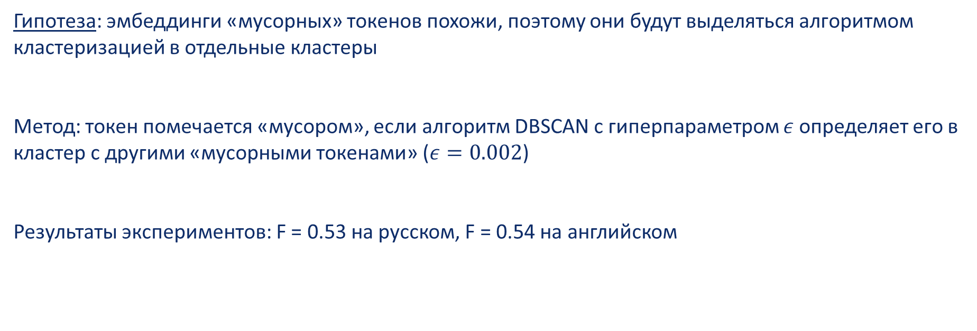
3. Кластеризация
Лаборатория анализа семантики
Автоматическая очистка языков
Алгоритмы очистки
Гипотеза: эмбеддинги «мусорных» токенов похожи, поэтому они будут выделяться алгоритмом кластеризацией в отдельные кластеры
Метод: токен помечается «мусором», если алгоритм DBSCAN с гиперпараметром $ε$определяет его в кластер с другими «мусорными токенами» ($ε=0.002$)
Результаты экспериментов: F = 0.53 на русском, F = 0.54 на английском

Slide 12
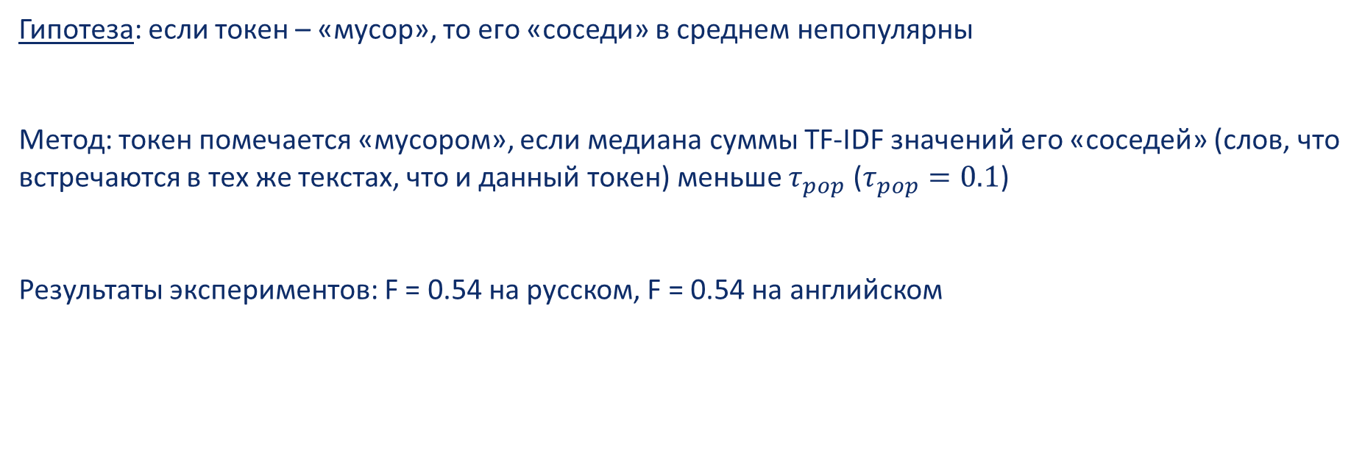
4. Популярность «соседей»
Лаборатория анализа семантики
Автоматическая очистка языков
Алгоритмы очистки
Гипотеза: если токен – «мусор», то его «соседи» в среднем непопулярны
Метод: токен помечается «мусором», если медиана суммы TF-IDF значений его «соседей» (слов, что встречаются в тех же текстах, что и данный токен) меньше $τ_{pop}$ ($τ_{pop}=0.1$)
Результаты экспериментов: F = 0.54 на русском, F = 0.54 на английском

Slide 13
Комбинации алгоритмов
Лаборатория анализа семантики
Автоматическая очистка языков
Комбинации алгоритмов
Алгоритмы 1-4 основаны на разных гипотезах и помечают различные токены «мусором».
Для достижения наилучшего результата, требуется рассмотреть комбинации методов.
Подход к тестированию:
Каждый метод независимо выделяет множество «мусорных» токенов языка
Формируются всевозможные комбинации полученных 4 множеств
Каждая комбинация тестируется
Комбинация с наилучшей F-мерой будет использована для всех языков

Slide 14
Комбинации
Лаборатория анализа семантики
Автоматическая очистка языков
Комбинации алгоритмов
В фиксированную комбинацию каждое конкретное множество можно:
Не брать в комбинацию
Добавить в комбинацию (объединение множеств - ∪)
Выбрать общие элементы с уже имеющийся комбинацией (пересечение множеств - ∩)
Убрать элементы из комбинации (разность множеств - ∕)
~256 возможных комбинаций (многие из них совпадают или пустые)

Slide 15
Результаты тестирования
Лаборатория анализа семантики
Автоматическая очистка языков
Комбинации алгоритмов
Русский язык:
Лучшее качество (F-мера=0.68) продемонстрировали 2 комбинации (итоговое множество одинаково):
Популярность «соседей» ∪ Усечение матрицы
Популярность «соседей» ∪ Усечение матрицы ∪ Норма SVD эмбеддингов
Выбран лучшим: Популярность «соседей» ∪ Усечение матрицы (не требует ресурсоемкой процедуры получения SVD эмбеддингов)

Slide 16
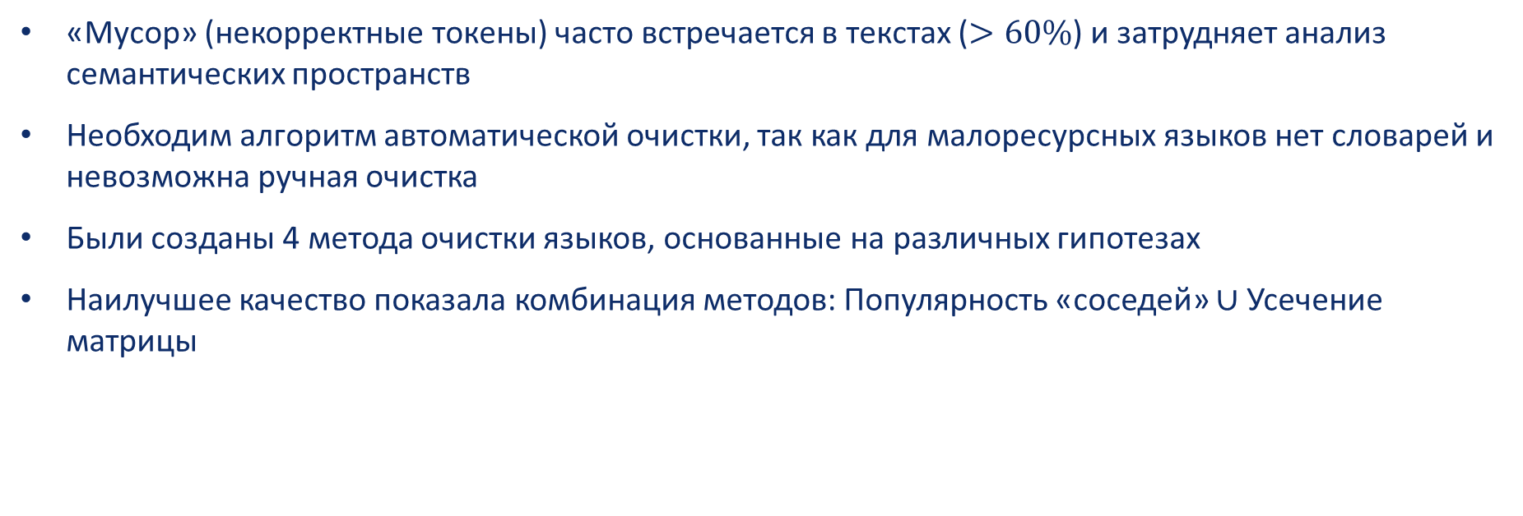
Заключение
Лаборатория анализа семантики
Автоматическая очистка языков
Заключение
«Мусор» (некорректные токены) часто встречается в текстах ($>60\%$) и затрудняет анализ семантических пространств
Необходим алгоритм автоматической очистки, так как для малоресурсных языков нет словарей и невозможна ручная очистка
Были созданы 4 метода очистки языков, основанные на различных гипотезах
Наилучшее качество показала комбинация методов: Популярность «соседей» ∪ Усечение матрицы

